Slide 1
Ondördüncü Hafta:
Değerlendirme

Slide 2
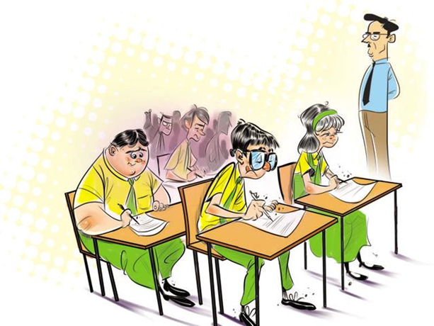
Onaltıncı Hafta:
Dönem Sonu Sınavı

